Slide 1
МЕДИА-КИТ ДЛЯ РЕКЛАМОДАТЕЛЕЙ
Реклама на наборах
электронных компонентов
Ваш адрес и контакты — в руках инженеров и радиолюбителей
≈1000
наборов доходят до целевых покупателей каждый год
По вопросам размещения рекламы:
ilja78@commarketru.com

Slide 2
Каждый набор — ваш рекламный носитель
Мы продаём наборы электронных компонентов на Ozon и ЧиД.
НАБОР КОМПОНЕНТОВ
Внутри каждого набора — вкладыш с вашим адресом и контактами.
ВАШ АДРЕС И КОНТАКТЫ
сайт · телефон · e-mail
Покупатель уже заинтересован в электронике — реклама попадает точно в цель.
≈1000
Целевая
Год+
наборов в год
аудитория: инженеры и радиолюбители
живёт на рабочем столе

Slide 3
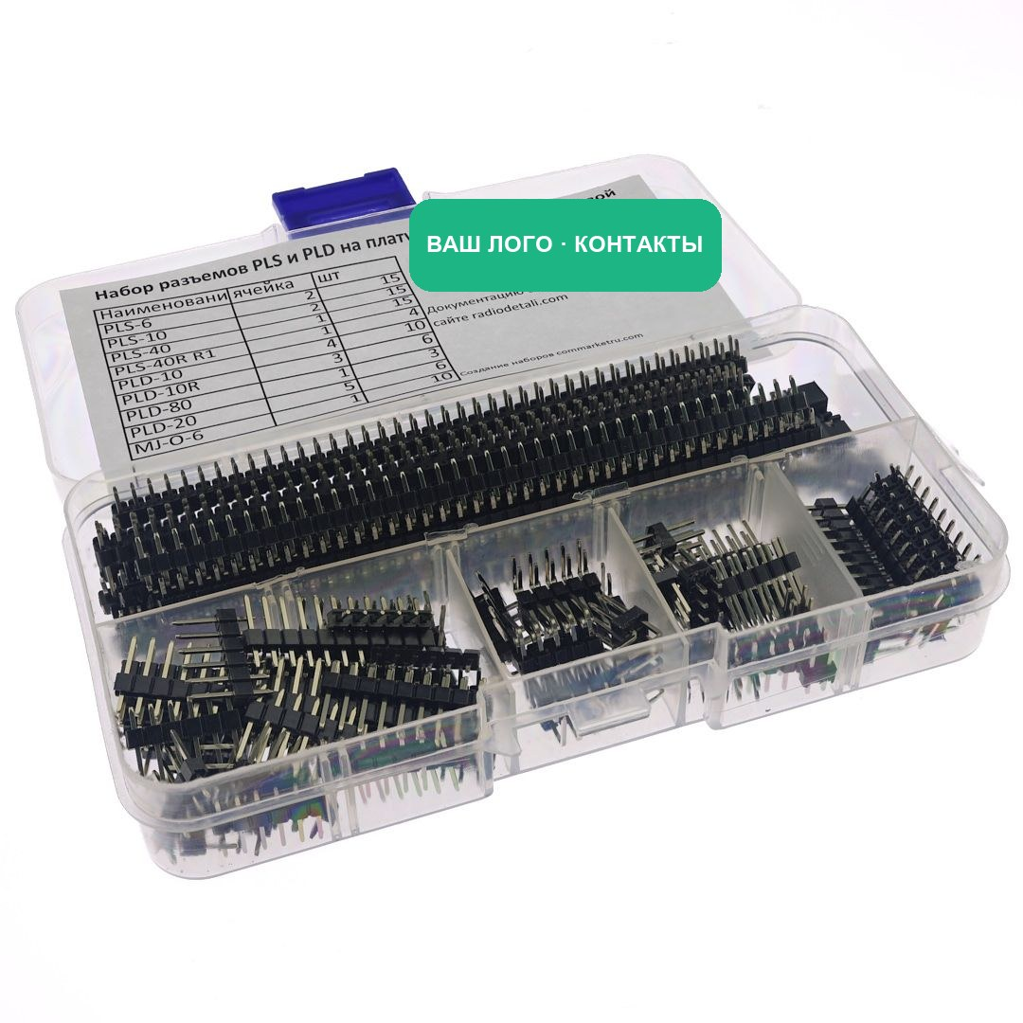
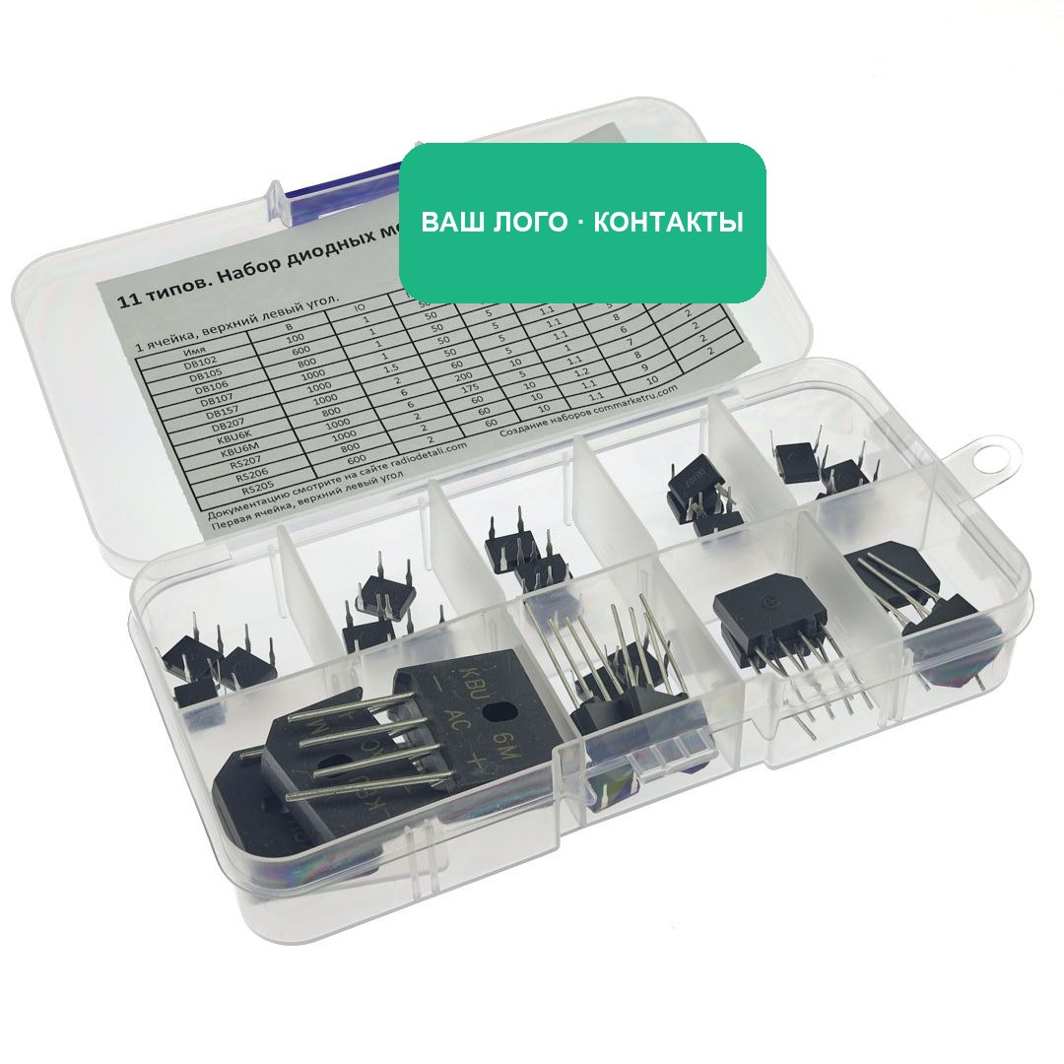
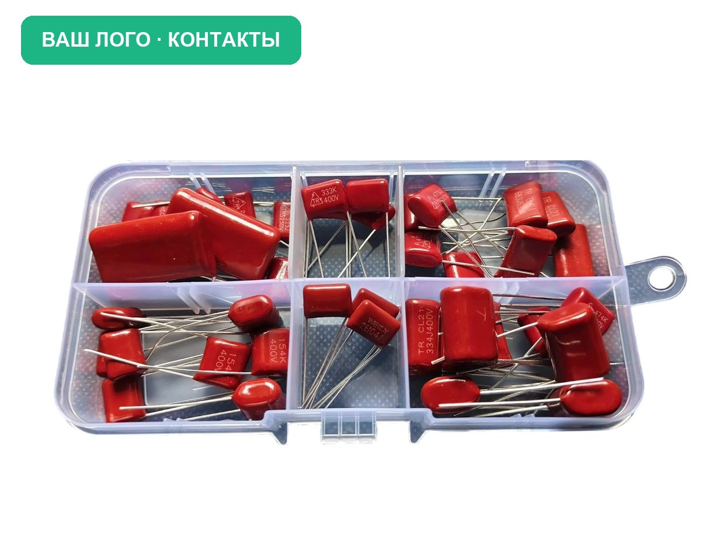
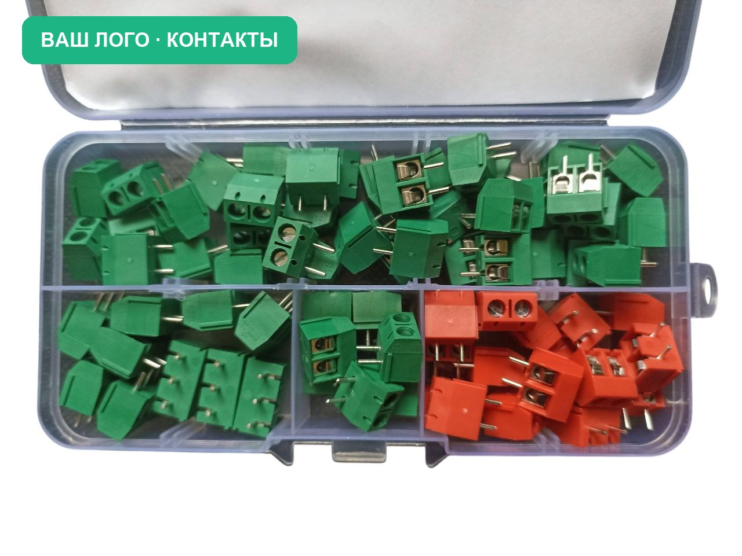
Примеры наборов
Уже более 50 разных наборов в продаже
Плёночные конденсаторы
Разъёмы PLS / PLD
Диодные мосты
Винтовые клеммники
На каждом наборе — место под ваш логотип и контакты (на фото — заглушка).

Slide 4
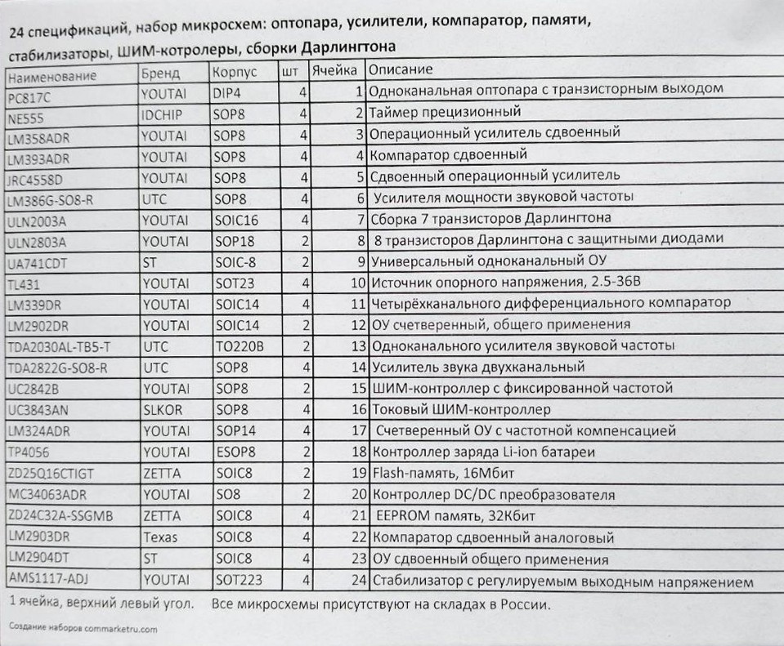
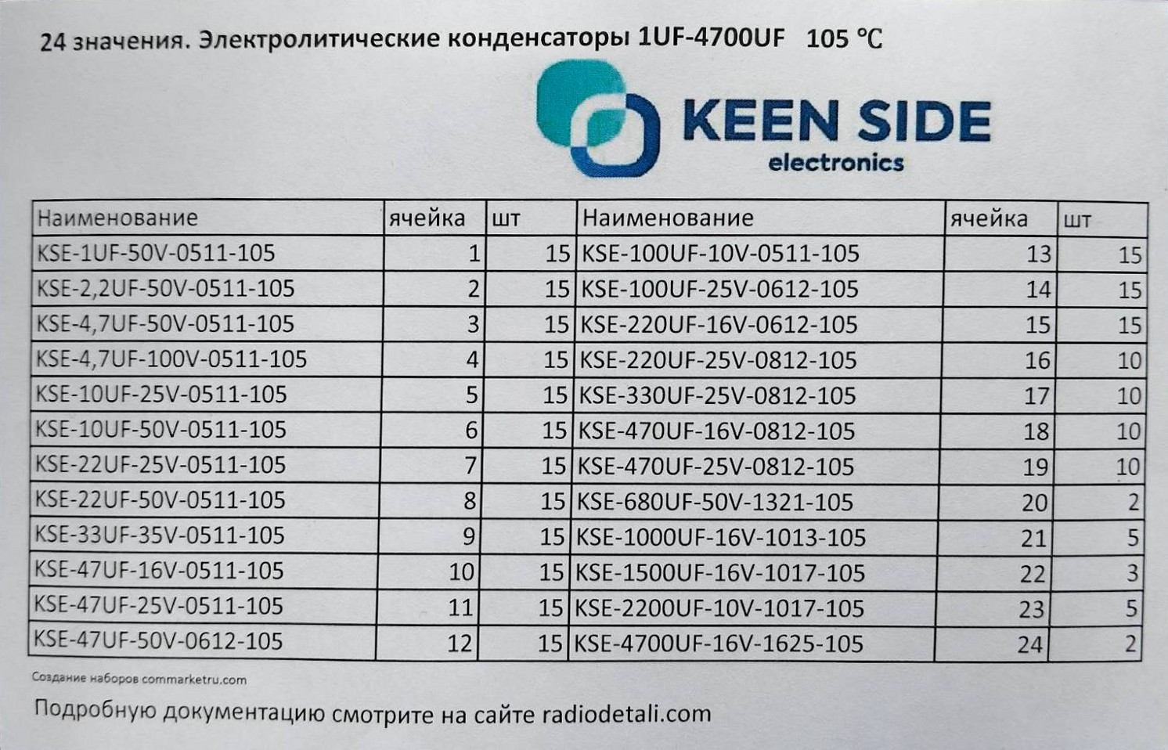
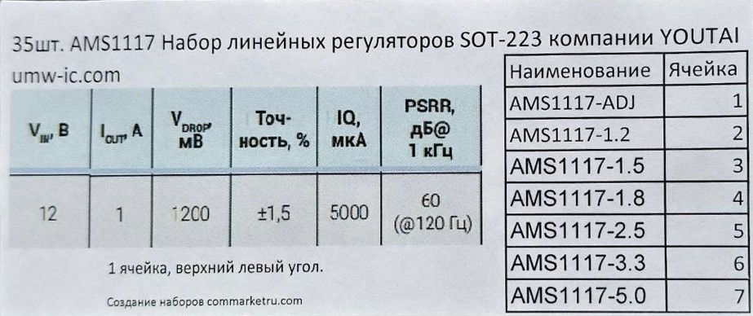
Внутри набора — вкладыш с вашими контактами
Электролитические конденсаторы
Микросхемы: ОУ, ШИМ, память
Линейные регуляторы AMS1117
На вкладыше каждого набора — строка с контактами. Сейчас наша — здесь размещаем вашу.

Slide 5
Кто покупает наборы
1
Радиолюбители и DIY
паяют, собирают устройства своими руками
2
Инженеры-разработчики
прототипы, макеты, отладка схем
3
Сервисы ремонта
ремонт плат, бытовой и авто-электроники
4
Студенты и образование
обучение, лабораторные, курсовые
5
Мелкосерийное производство
запас популярных компонентов

Slide 6
Зачем им наборы
1
Прототипирование
2
Ремонт
быстро собрать и проверить схему
нужные детали всегда под рукой
3
Обучение
4
Запас ЗИП
готовый набор для практики и опытов
популярные компоненты про запас

Slide 7
Что даёт реклама на наборе
Целевой контакт
попадает к тем, кто уже покупает электронику
Физический носитель
вещь в руках, а не баннер в ленте
Долгий контакт
набор хранится на столе месяцами
Доверие
реклама идёт вместе с рекомендацией продавца
Низкая цена контакта
от 100 ₽ за размещение на наборе

Slide 8
Варианты размещения
100 ₽ / набор
Компоненты
бесплатно
Ваши
предложения
Ваш адрес и контакты на любом наборе.
Просто, прозрачно, фиксированная цена.
Даёте компоненты для наборов бесплатно — и ваши контакты размещаем тоже бесплатно.
Выгодно поставщикам и производителям.
Предложите свои условия — обсудим индивидуально.
Открыты к бартеру и нестандартным форматам.
На каждый набор попадает ВАШ адрес и контакты — их видит покупатель.

Slide 9
Соберём набор под ваши задачи
Производим наборы по вашему техническому заданию (ТЗ)
1
Состав — по вашему списку
любой BOM: номиналы, количество, бренды
2
Компоненты со складов в России
подберём и поставим нужное из наличия
3
Ваш брендинг на вкладыше
логотип, контакты, QR-код, описание набора
4
Своя фасовка и маркировка
органайзер, нумерация ячеек, упаковка
5
От прототипа до мелкой серии
от единичных наборов до тиража
ilja78@commarketru.com
Пришлите ТЗ — рассчитаем состав и стоимость.

